Slide 1
Saaristolaivuri
Tentti 13.12.2019 klo 18-22 TAKK Nirva Kurssikeskuksenkatu 11
Opettaja Heikki Laakso
heikki_laakso@yahoo.com 0405898455
FI51 8000 2106 2676 43

Slide 2

Maapallon asteverkko
pohjoisnapa
Maapallo kiertää auringon 365,25 vuorokaudessa ellipsi rataa.
Maapallo pyörii akselinsa ympäri lännestä itään. Yksi kierros kestää 24 h.
Akseli leikkaa maapallon pinnan navoilla.
Ympyrää, jonka taso kulkee keskipisteen kautta kutsutaan isoksi ympyräksi.
Kaikki muut ympyrät ovat pikku ympyröitä.
Isoympyrää pitkin kuljettu reitti on lyhin mahdollinen.
pikkuympyrä
keskipiste
isoympyrä (päiväntasaaja)
etelänapa

Slide 3
Leveyspiiri (latitudi)
Päiväntasaajalta navoille on kaarimitassa 90°.
Leveys (latitudi) lyhennetään:
    lev (leveys)
    lat (latitudi)
    (ϕ (phi))
Joko pohjoista tai eteläistä, 0°-90° N tai 0°-90° S.
pohjoisnapa
lev
keskipiste
a
etelänapa

Slide 4
Pituuspiiri (longitudi)
Päiväntasaaja jaetaan 360°.
0° pituuspiiri Greenwichissä.
Pituus (longitudi) lyhennetään:
    pit (pituus)
    lon (longitudi)
    (λ (lambda))
Joko itäistä tai läntistä, 0°-180° E tai 0°-180° W.
pohjoisnapa
keskipiste
G
pit
etelänapa

Slide 5
Sijainti
pohjoisnapa
Sijainti ilmoitetaan leveytenä (lat) ja pituutena (lon).
Sijainnin ilmaisemiseen käytetään asteita (°), minuutteja (') ja minuutin kymmenesosia.
Esimerkiksi (Mellankobben-saari):
    Lat 59°52,0 ' pohjoista leveyttä
    Lon 23°16,4 ' itäistä pituutta
    tai lyhyemmin 59°52,0 ’ N 23°16,4 ’ E
lev
keskipiste
a
G
pit
etelänapa

Slide 6
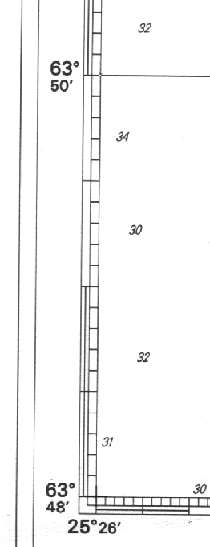
Meripeninkulma (M)
pohjoisnapa
Kaariminuutti = meripeninkulma
Kaariminuutin kymmenesosa = kaapelinmitta
1 Lat.min=1 M = 1852 m
1 kaapelinmitta = 185,2 m
lev
keskipiste
a
etelänapa
Carta Marina 1:50 000

Slide 7
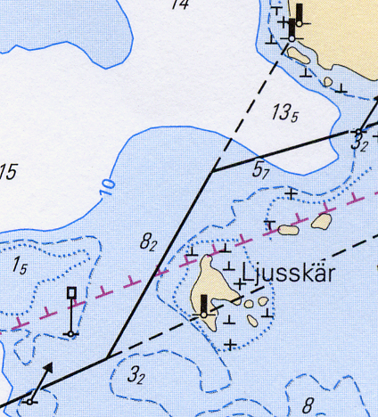

Matkan pituus
Asetetaan harpin kärjet
lähtö- ja tulopaikkoihin.
Siirretään harpin kärkienväli
kartan pystyreunalle ja
luetaan kärkivälin matka
(1 leveysminuutti = 1 meri-
peninkulma).
Mikäli etäisyys on pidempi
kuin harpin kärkienväli, voidaan
matka mitata osissa ottamalla
kärkiväliksi esimerkiksi 1 mpk.
1
2
0,55M

Slide 8
Merihorisontin jako
N
Merihorisontti jaetaan 360° osiin.
Asteet lasketaan myötäpäivään.
0° on kohti pohjoisnapaa.
90° on itään.
180° on kohti etelänapaa.
270° on länteen.
0
360
W
E
270
90
180
S

Slide 9
Neljännesjärjestelmä
N
Neljännesjärjestelmässä nolla- kohtina toimivat pohjoinen ja etelä.
Suunnat ilmaistaan asteina kohti itää tai länttä (0°-90°).
Esimerkkejä:
    37° = N37°E
    165° = S15°E
    235° = S55°W
    273° = N87°W
0
W
E
90
90
0
S

Slide 10
Piirujärjestelmä
P
Merihorisontti jaetaan pää- ja väli-ilmansuunnilla 8 osaan.
Jatkamalla puolittamista saadaan 32 jakoväliä eli kompassipiirua.
Yksi kompassipiiru vastaa 11,25°.
Nykyisin lähinnä vain ilmatieteilijät käyttävät piirujärjestelmää.
Veneilijät käyttävät astejärjestelmää.
PLU
PKO
LU
KO
LLU
IKO
L
I
LLO
IKA
LO
KA
ELO
EKA
E

Slide 11
Suunta
N
0
360
Suunta on se kulma, jonka veneen kölilinja muodostaa pituuspiirin kanssa (0°-360°).
Tosisuunta (TS) perustuu maantieteelliseen kulmaan.
Kartan suunnat ovat aina tosisuuntia.
270
90
180

Slide 12

Suuntima
N
0
360
Suuntima on se kulma, jonka havaittu kohde muodostaa pituuspiirin kanssa (0°-360°).
Tosisuuntima (ts) perustuu maantieteelliseen kulmaan.
Kartalta mitattavat suuntimat ovat aina tosisuuntimia.
270
90
180

Slide 13
Keulakulma
TS
Keulakulma on se kulma, jonka muodostaa veneen kölilinja ja havaittu kohde.
Keulakulma lasketaan, joko vasemmalle tai oikealle (0°-180°).
Lyhenteenä käytetään:
    vkk vasen keulakulma ts=TS-vkk
    okk oikea keulakulma ts=TS+okk
    vasen keulakulma - merkkinen
    oikea keulakulma + merkkinen
0
vkk
Kölilinja
okk
90
90
180

Slide 14
Keulasuuntima
TS
0
360
Kölilinja
Keulasuuntima on se kulma, jonka havaittu kohde muodostaa veneen kölilinjan kanssa (0°-360°).
Keulasuuntima lasketaan aina myötäpäivää oikealle (0°-360°).
Lyhenteenä käytetään:
    kes keulasuuntima ts=TS+kes
270
90
180

Slide 15
Nopeus-, matka- ja aikalaskut
Laskentakaavat (tunti)
Kun tiedetään kaksi tekijää kolmesta voidaan laskea
kolmas tekijä.
Matka=
Nopeus=
Aika=
nopeus [kn]
* aika [h]
= [M]
matka [M]
= nopeus [kn]
aika [h]
matka (M)
= aika [h]
nopeus [kn]

Slide 16
Laskentakaavat (min)
aika [min]
Matka =
Nopeus =
Aika =
nopeus [solmu] *
[M]
60
matka [M]
* 60
[kn]
aika [min]
matka[M]
* 60
[min]
nopeus [solmu]

Slide 17
Nopeus-, matka- ja aikalaskut
”Muistikolmio”
Matka
x
Nopeus
x
Aika

Slide 18
Eranto
Erannolla kuvataan maapallon tosipohjoisen ja magneettisen pohjoisen välistä eroa.
Erannon määrä ja suunta vaihtelee eripuolilla maapalloa.
Eranto muuttuu jatkuvasti.
Tosisuunta (TS) korjattuna erannolla (er) luo magneettisen suunnan (MS).
TS+/- er = MS

Slide 19
Eksymä
Eksymällä kuvataan kompassin näyttämän ja magneettisen pohjoisen välistä eroa.
Eksymän määrä ja suunta vaihtelee eri kulkusuunnilla.
Eksymä on kaikilla aluksilla ja sen kompasseilla erilainen.
Magneettinen suunta (MS) korjattuna eksymällä (eks) luo kompassisuunnan (KS).
MS+/- eks = KS

Slide 20
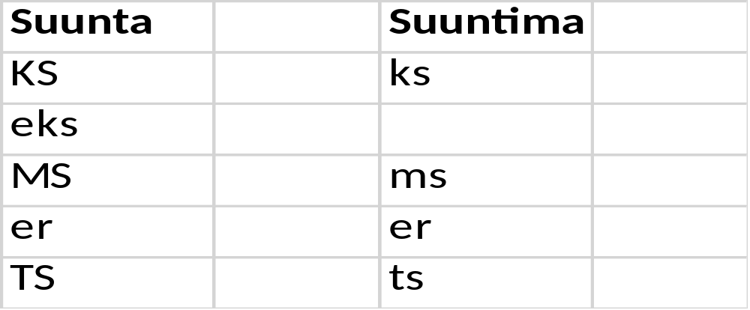
Suunta ja suuntima

Slide 21
Paikanmääritys
Matkan edistyminen on hyvä kirjata ylös
    kartalle paikkamerkintä kellonajalla (lyijykynä)
    erilliseen luetteloon aika, paikka, loki, suunta ja nopeus
Pelkästään laitteisiin (GPS, tutka) ei kannata luottaa. Laite- tai sähkövian ilmaantuessa on helpompi jatkaa turvallista navigointia tehtyjen merkintöjen pohjalta.
Paikkamerkintöjen tarpeellisuus korostuu avomerellä, huonoissa sääolosuhteissa, pimeässä ja sumussa.

Slide 22
Sijoittaja
Sijoittaja: viiva, jolla alus havaintohetkellä sijaitsee.
Sijoittaja saadaan:
  havaitsemalla kaksi kohdetta silloin kun ne ovat linjassa.
  suuntimalla kohdetta (suora viiva)
  mittaamalla kohteiden väliset vaakasuorat kulmat (ympyrän kaari)
  mittaamalla etäisyydet kohteisiin (ympyrän kaari)
  luotaamalla (epämääräinen viiva)
  Paikanmääritykseen tarvitaan vähintään kaksi sijoittajaa.
Havaittu paikka

Slide 23
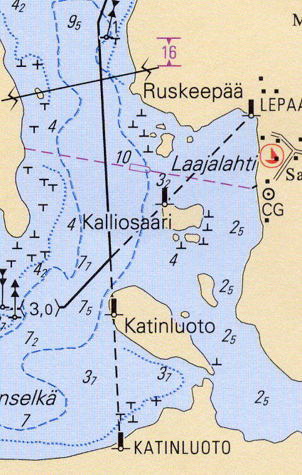
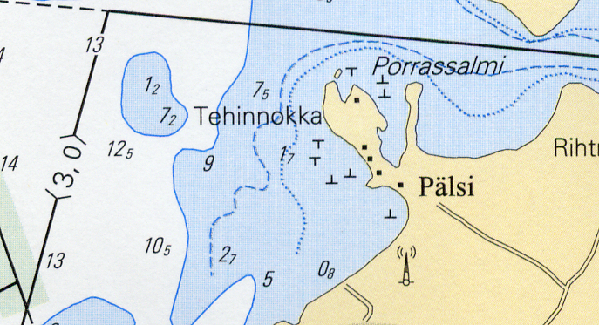
Yhdyslinja
Kun kaksi kohdetta näkyvät linjassa keskenään, sijaitsee alus tällä linjalla.
Tätä linjaa sanotaan yhdyslinjaksi
Havaittu paikka
Yhdyslinjaan
voidaan yhdistää
muitakin mittauksia
paikan määrittä -miseksi:
-syvyys (1,2 m)
-suuntima (128º)
-etäisyys
ts=128º

Slide 24
Ristisuuntima
Ristisuuntimassa yhdistetään kaksi tai useampi samalla hetkellä tehtyä havaintoa kartalle.
Alus on näiden kahden suuntiman leikkauspisteessä.
Ristisuuntiman tekeminen:
    suunnitaan kaksi tai useampi kohde samanaikaisesti
    lasketaan tosisuuntimat
    piirretään suuntimat kartalle
Suuntimiin liittyy aina epätarkkuutta (+/- 2°).

Slide 25
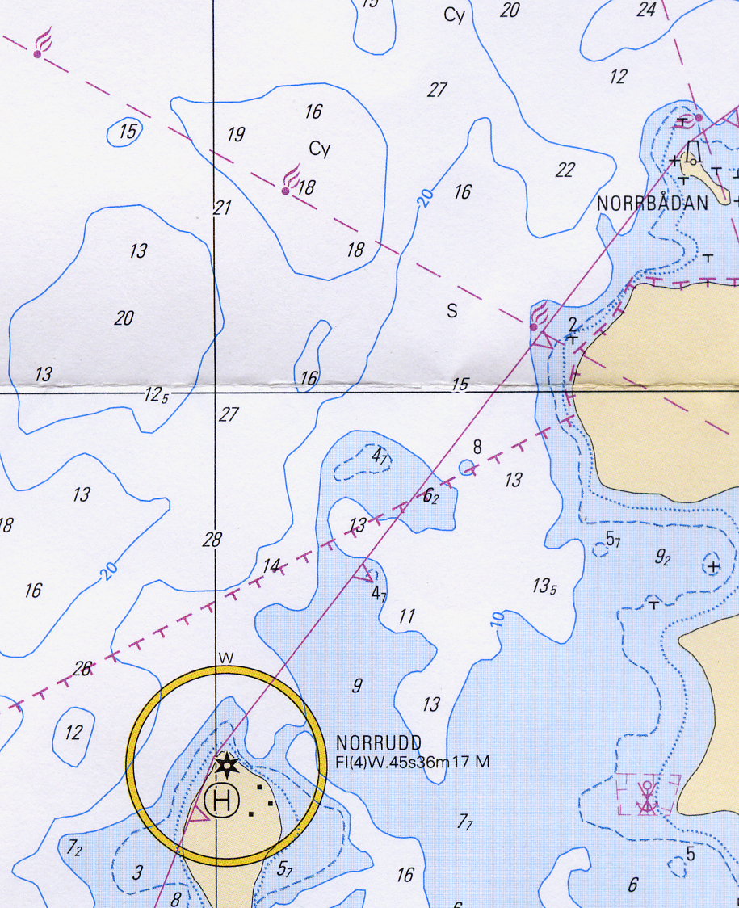
Ristisuuntima
Epätarkkuusalue

Slide 26
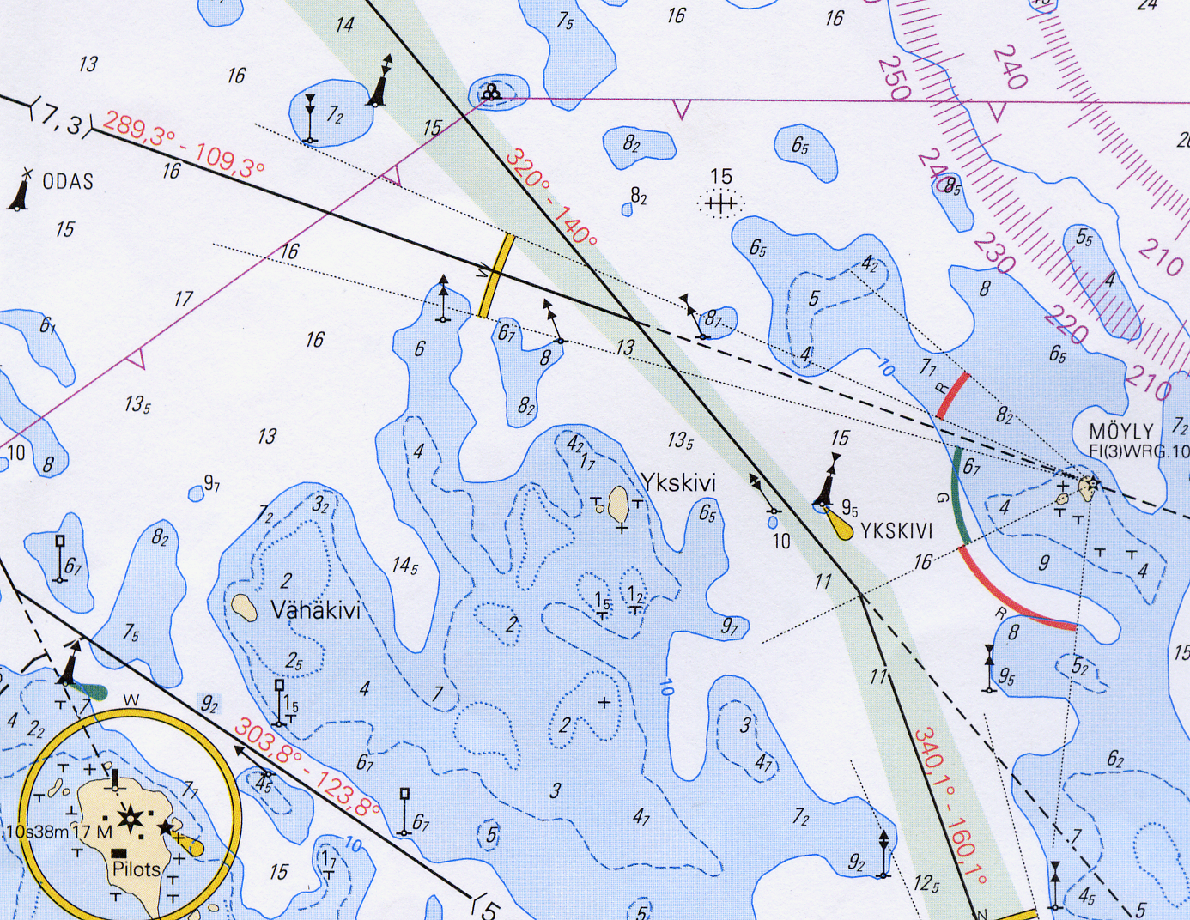
Ristisuuntima
Epätarkkuusalue

Slide 27
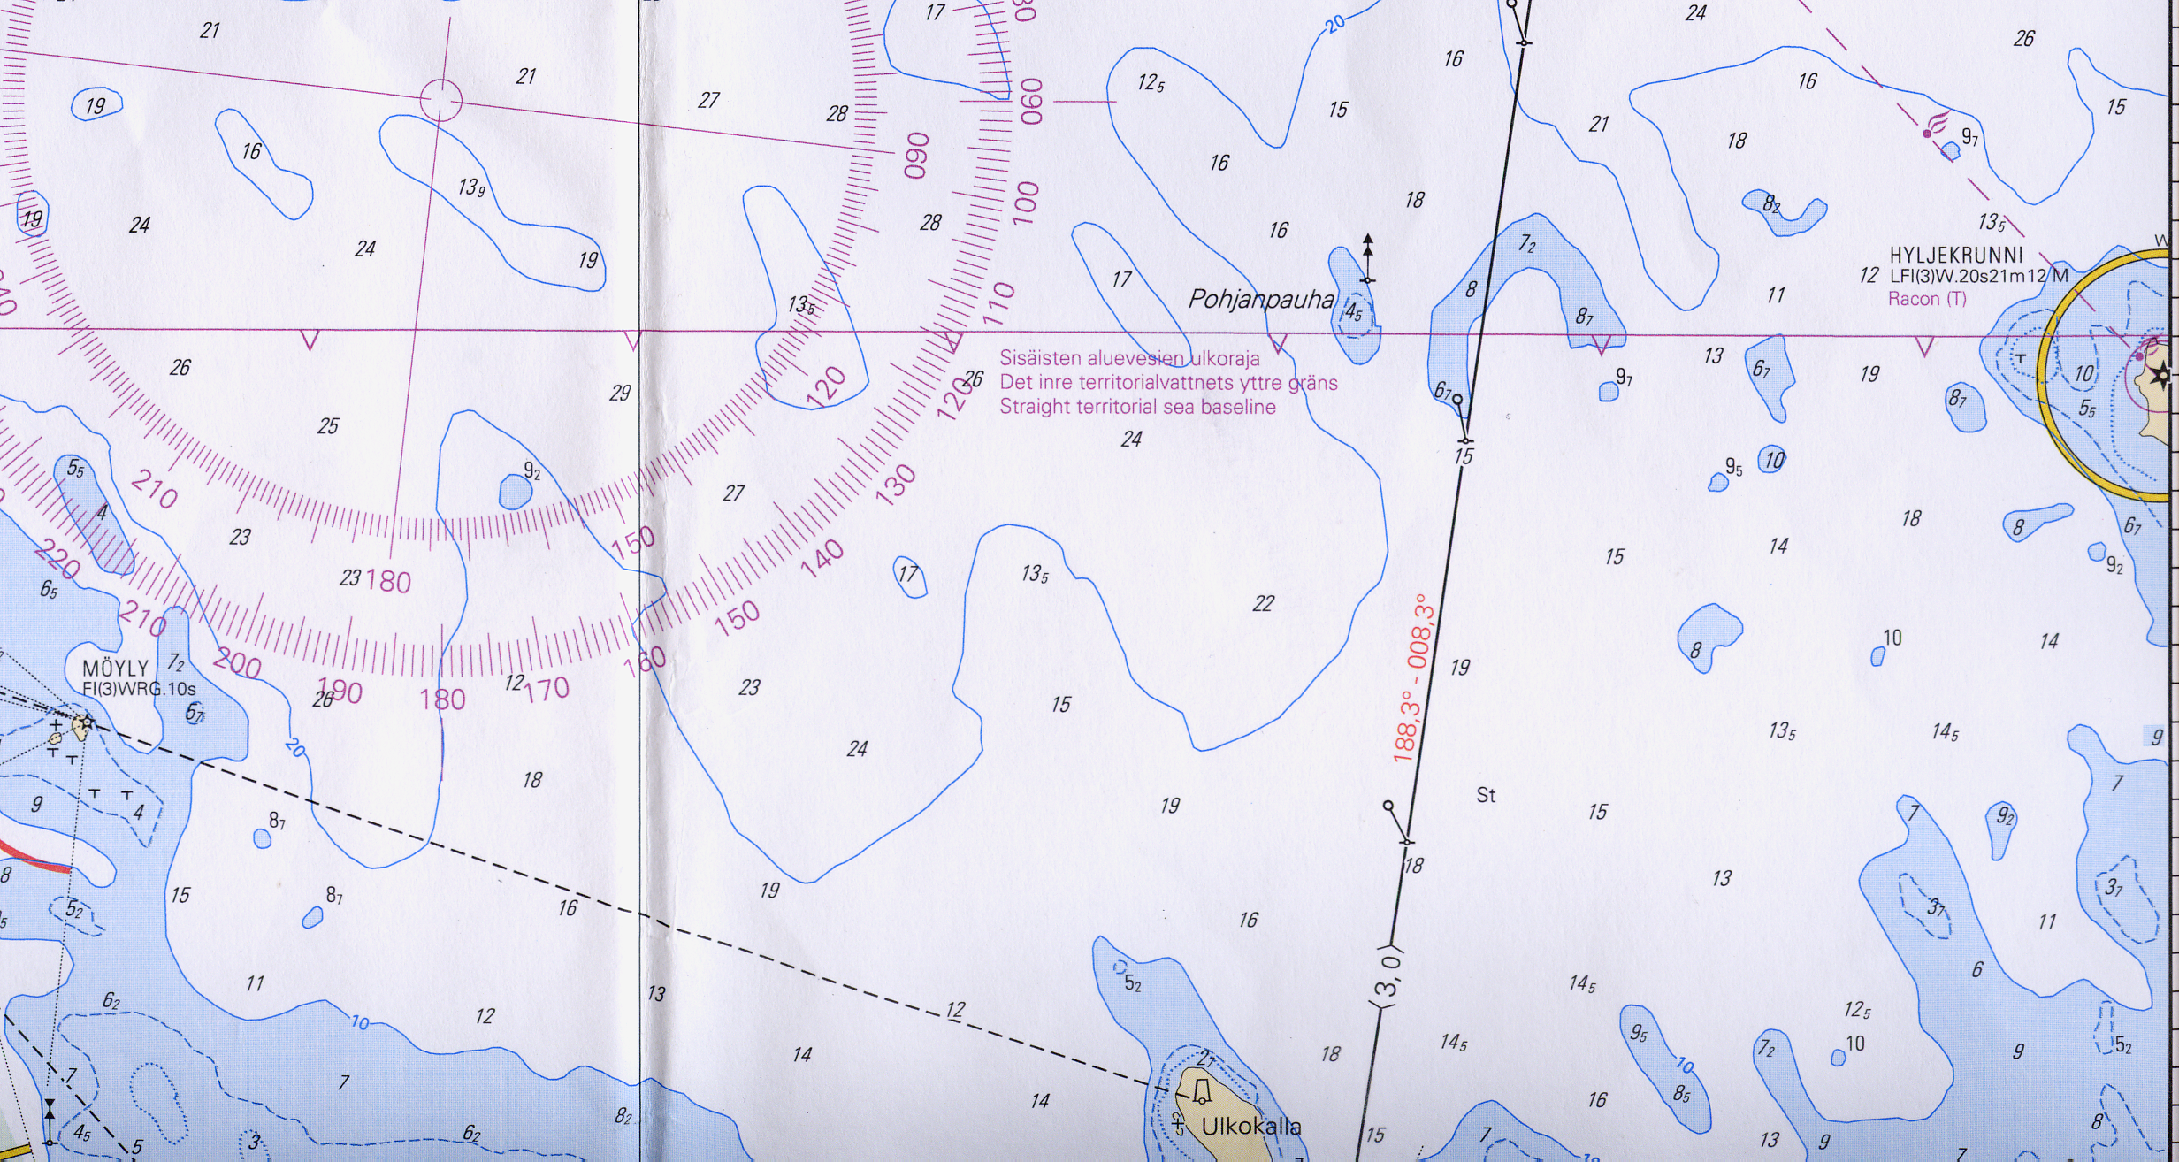
Ristisuuntima
Kolme suuntimaa johtaa usein
kolmiomuotoiseen kuvioon.
Oletamme olevan kolmion
keskellä tai lähellä vaarallisinta
kohtaa.
TS

Slide 28
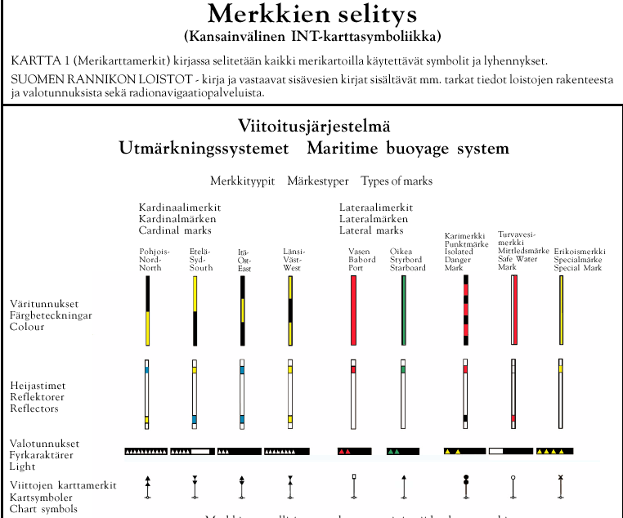

Slide 29
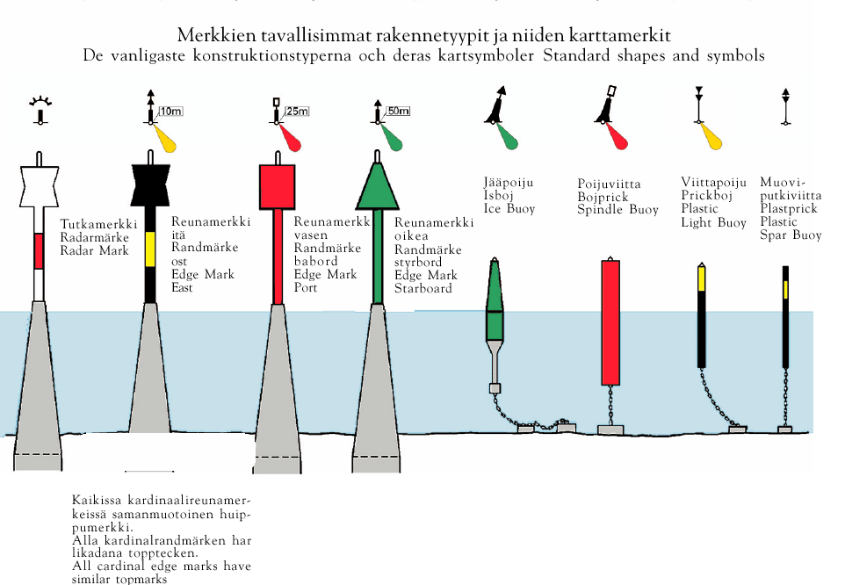

Slide 30
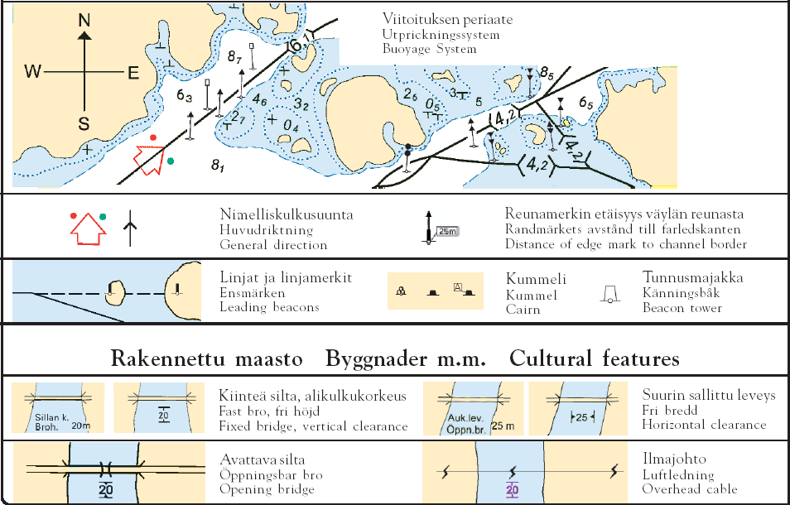

Slide 31
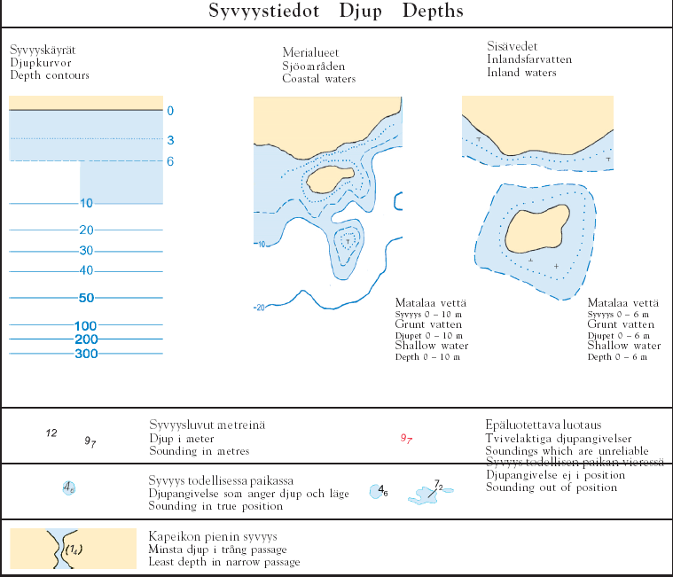

Slide 32
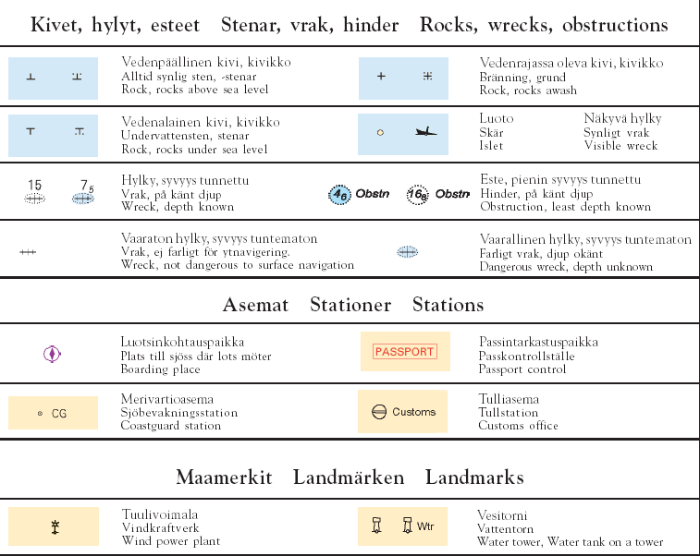

Slide 33
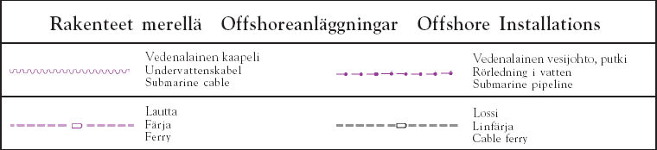
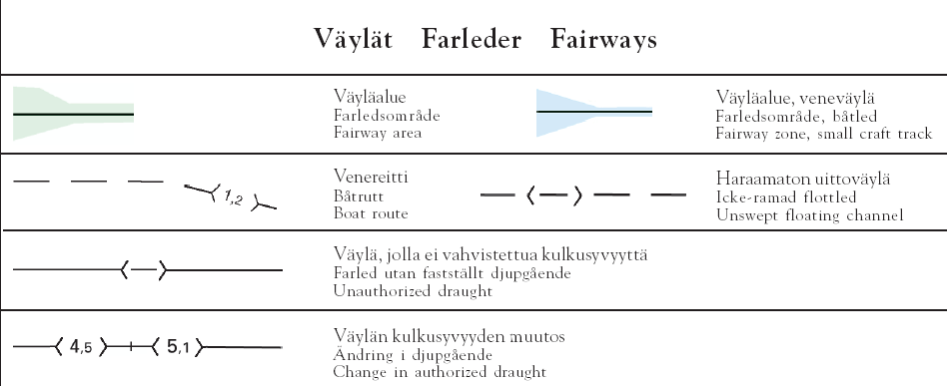

Slide 34
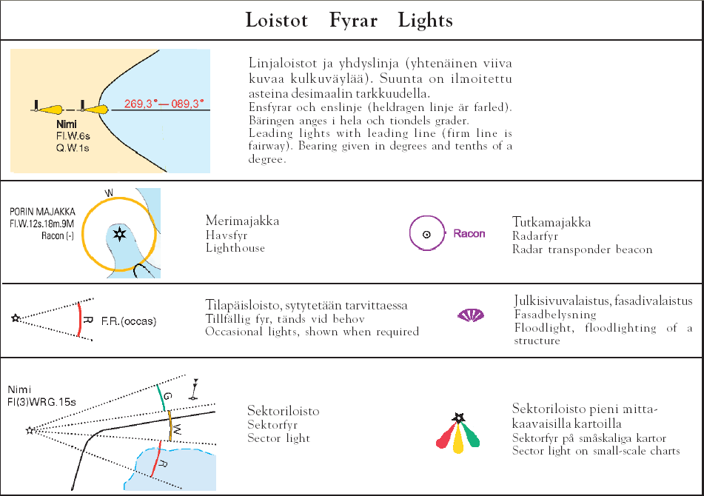

Slide 35
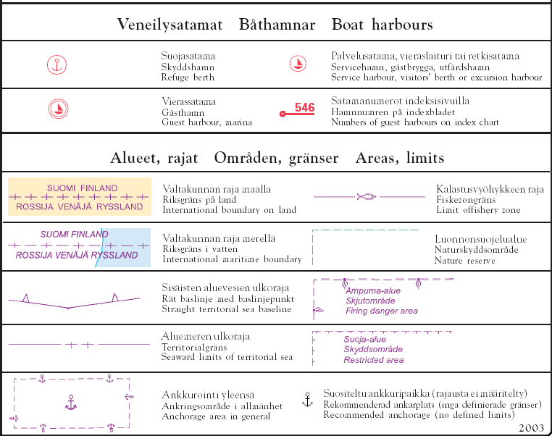

Slide 36
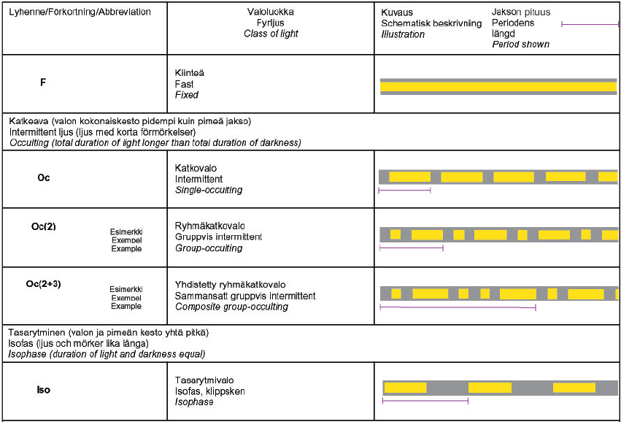
Valotunnukset

Slide 37
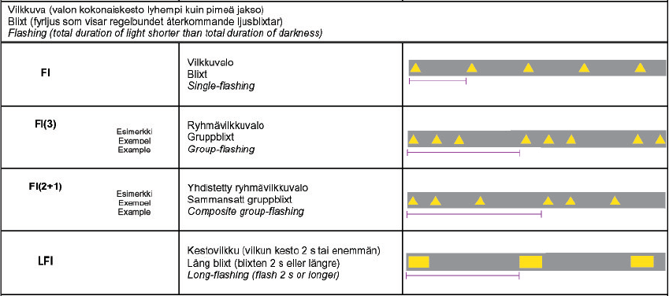
Valotunnukset

Slide 38
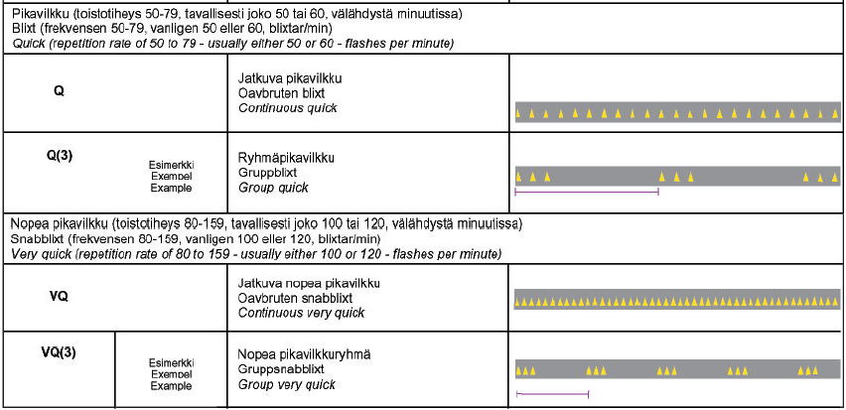
Valotunnukset

Slide 39
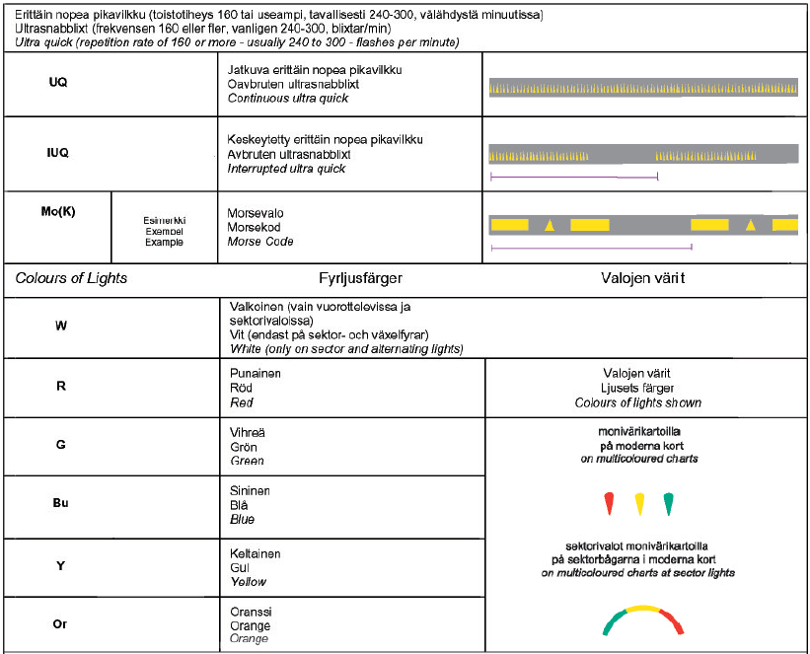

Slide 40
